Slide 1
Panoramica delle Funzioni
negli Smartphone Android

Slide 2


Questo simbolo a forma di ingranaggio rappresenta solitamente le impostazioni o le opzioni di configurazione su uno smartphone o altri dispositivi elettronici.
Quando vedi questo simbolo, di solito puoi accedere a diverse impostazioni e opzioni per personalizzare il tuo dispositivo, come:
    Impostazioni di sistema (audio, display, connessioni, ecc.)
    Impostazioni delle app installate
    Opzioni avanzate di configurazione
Vibrazione Cellulare: Indica che il telefono è impostato in modalità vibrazione.
Bluetooth Attivo: Mostra che la connessione Bluetooth è attiva.
Wi-Fi: Indica che il Wi-Fi è attivo e connesso a una rete.
VoLTE: Mostra se il servizio Voice over LTE è attivo, permettendo chiamate di alta qualità.
Intensità Segnale Radiomobile: Rappresenta la forza del segnale mobile ricevuto.
Livello Batteria: Mostra la carica residua della batteria.

Slide 3
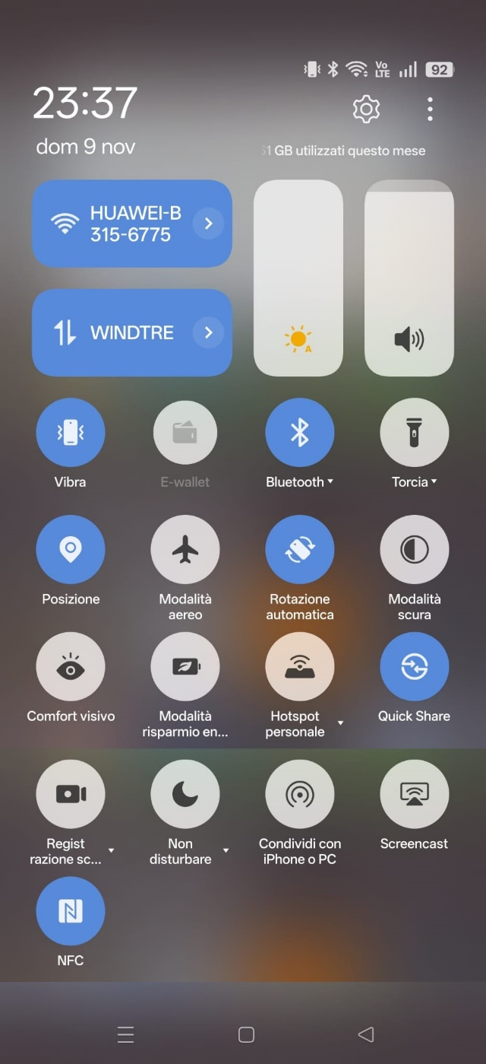
Informazioni sul display
Orario e data: L'orario visualizzato è 23:37 del 9 novembre.
Utilizzo dati: Indica che sono stati utilizzati 1 GB di dati questo mese.
Connessioni: Mostra una connessione Wi-Fi "HUAWEI-B 315-6775" e una connessione "WINDTRE".
Spiegazione dettagliata delle icone
Vibra
Attiva/disattiva la vibrazione del dispositivo.
Attivare la vibrazione: Il dispositivo vibrerà in risposta a chiamate o notifiche, fornendo un feedback tattile.
Disattivare la vibrazione: Il dispositivo non vibrerà più, utile in ambienti silenziosi o per risparmiare batteria.
E-wallet
Accesso alle funzioni di portafoglio elettronico.
Portafoglio elettronico: Archivia in modo sicuro informazioni di pagamento digitali come carte di credito, carte regalo e biglietti.
Pagamenti contactless: Effettua pagamenti avvicinando lo smartphone a terminali abilitati NFC.
Gestione delle carte: Aggiungi, rimuovi o consulta saldo e cronologia pagamenti.
Sicurezza: Autenticazione avanzata tramite riconoscimento biometrico per autorizzare transazioni.

Slide 4
Bluetooth™
Attiva/disattiva il Bluetooth.
Attivare Bluetooth: Consente di connettersi wireless ad auricolari, altoparlanti, smartwatch, tastiere, ecc.
Disattivare Bluetooth: Disconnette tutti i dispositivi Bluetooth per risparmiare energia o aumentare privacy.
Gestisci i dispositivi connessi e preferenze di connessione nelle impostazioni Bluetooth.
Torcia
Accende/spegne il LED flash come torcia.
Accendere: Emissione di luce intensa in ambienti bui.
Spegnere: Smette di emettere luce per risparmiare batteria.
Regola luminosità e usa accesso rapido tramite pulsante o gesture.
Posizione
Gestione impostazioni di localizzazione.
Attivare: Utilizza GPS, Wi-Fi, reti cellulari per rilevare posizione.
Disattivare: Blocca l'accesso alla posizione per preservare privacy.
Scegli modalità di posizionamento (Elevata precisione, Risparmio energetico, Solo dispositivo) e gestisci autorizzazioni app.

Slide 5
Modalità aereo
Attiva/disattiva tutte le connessioni wireless.
Attivare: Disabilita Wi-Fi, Bluetooth e reti cellulari, utile durante voli o per risparmiare batteria.
Disattivare: Riattiva tutte le connessioni wireless.
Opzioni avanzate permettono di mantenere attivo, ad esempio, solo il Bluetooth.
Rotazione automatica dello schermo
Permette di attivare o disattivare la rotazione automatica in base all'orientamento del dispositivo.
Quando attiva, lo schermo ruota tra portrait e landscape automaticamente. Puoi bloccarla per evitare rotazioni indesiderate.
Modalità scura
Inverte i colori dell'interfaccia da chiaro a scuro, favorendo il comfort visivo in ambienti bui e risparmiando batteria su display OLED.
Può attivarsi automaticamente in base all'orario o alle preferenze.
Comfort visivo
Consente di regolare temperatura del colore, luminosità e filtro luce blu per ridurre affaticamento visivo e migliorare il sonno.

Slide 6
Modalità risparmio energetico
Riduce il consumo di batteria limitando luminosità, prestazioni e connessioni non essenziali, estendendo l'autonomia.
Può attivarsi automaticamente a livelli di carica bassi.
Hotspot personale
Condivide la connessione internet dello smartphone creando una rete Wi-Fi temporanea protetta da password per altri dispositivi.
Quick Share
Consente la condivisione rapida di contenuti tra dispositivi vicini usando Bluetooth, Wi-Fi Direct o NFC senza connessione internet.
Registrazione dello schermo
Registra video e audio dell'attività sullo schermo per tutorial, gameplay o condivisione momenti.
Modalità "Non disturbare"
Silenzia notifiche, chiamate e suoni per periodi programmati o manuali, con eccezioni personalizzabili.

Slide 7
Condivisione con iPhone o PC
Permette il trasferimento di file e contenuti tra smartphone e dispositivi Apple o PC attraverso AirDrop, cloud o USB.
Screencast
Proietta o trasmette in streaming lo schermo su TV, monitor o proiettori usando Miracast, AirPlay, Google Cast o cavi HDMI.
NFC (Near Field Communication)
Pagamenti contactless rapidi e sicuri.
Condivisione di file, foto e contatti tra dispositivi compatibili.
Connessione veloce a accessori come cuffie o altoparlanti NFC.
Autenticazione e utilizzo come chiave digitale.
Permette di attivare o disattivare la funzione NFC secondo necessità.

